Slide 1




Slide 2



TRÒ CHƠI

Slide 3



Slide 4
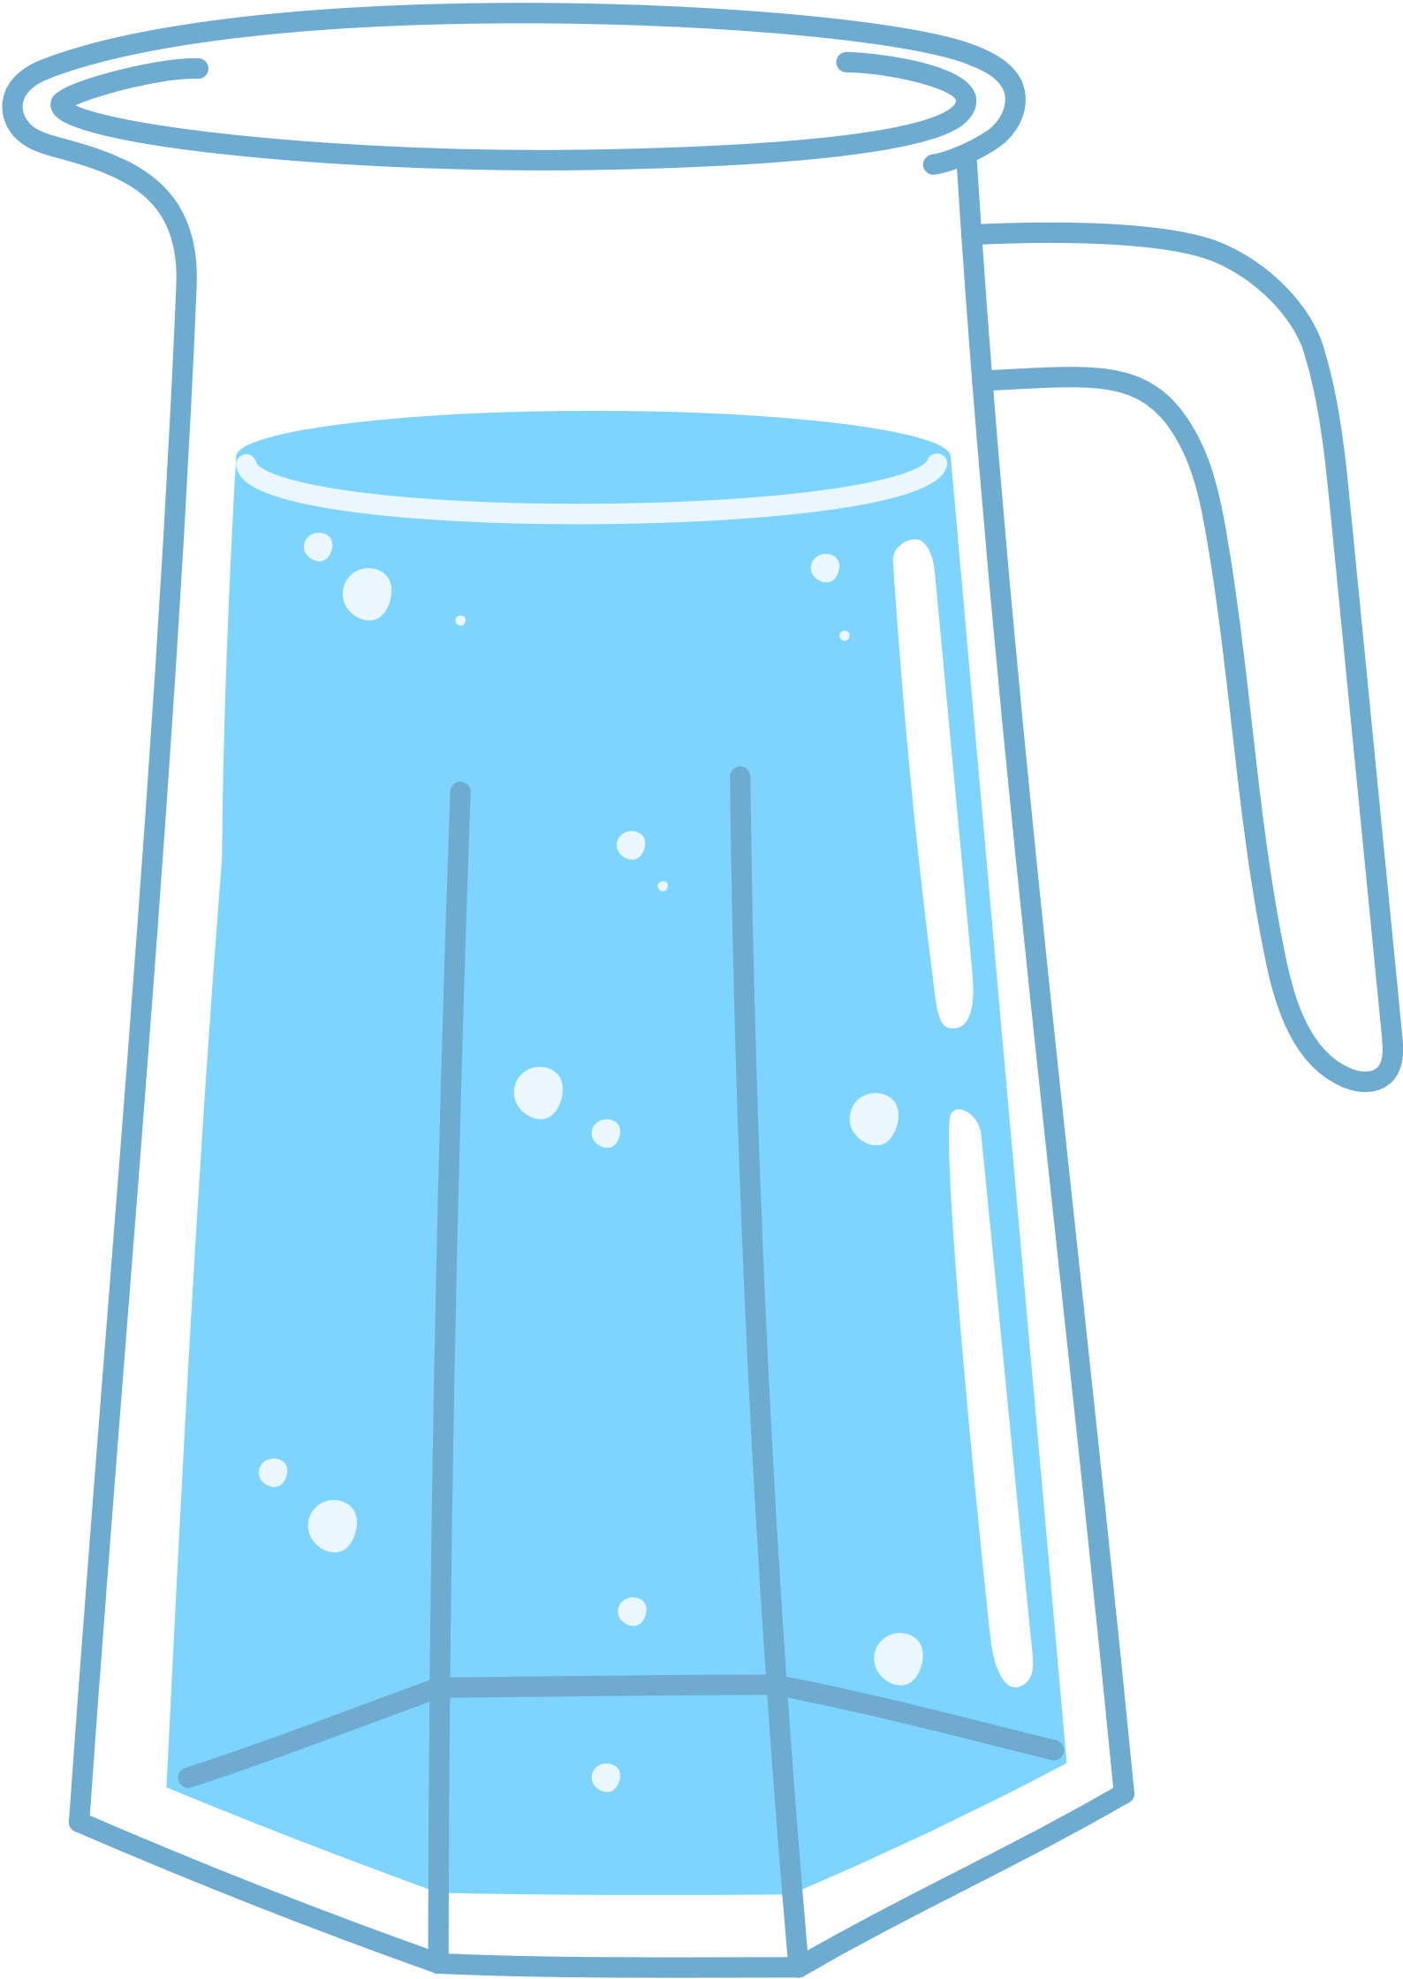

a)
Hình dạng bình và cốc như thế nào?
Cái bình to hơn cái cốc.
+
Cái nào đựng được nhiều nước hơn? Cái nào đựng được ít nước hơn?
Bình đựng nhiều nước hơn cốc
Cốc đựng ít nước hơn bình

Slide 5


Lượng nước ở bình rót ra được mấy cốc?
Được 4 cốc
Vậy lượng nước trong bình như thế nào với lượng nước ở 4 cốc?
Lượng nước trong bình bằng lượng nước ở 4 cốc.

Slide 6


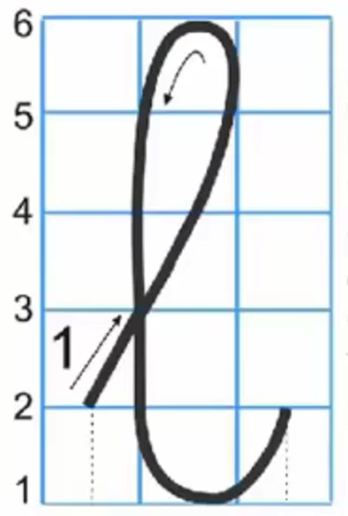
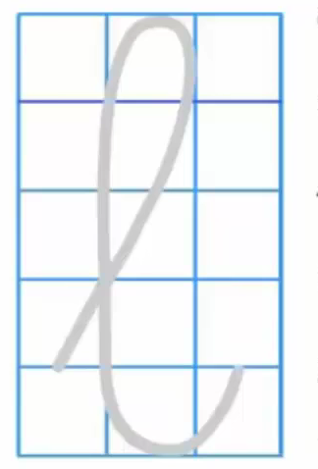
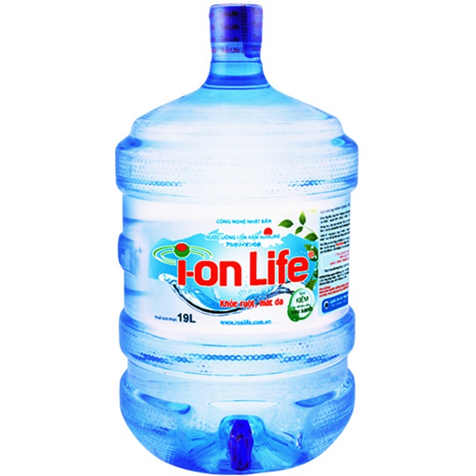
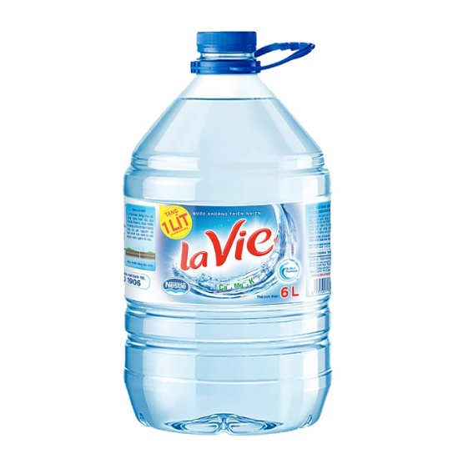
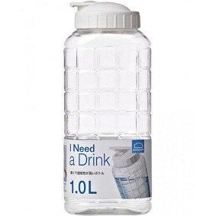

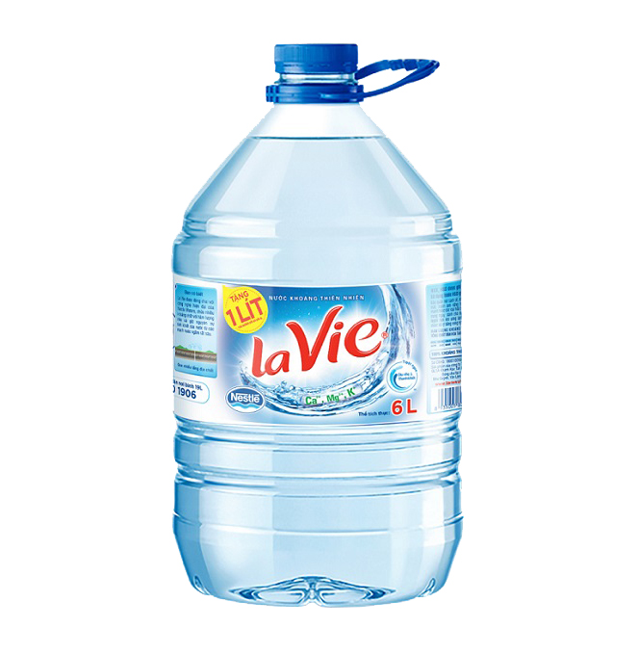
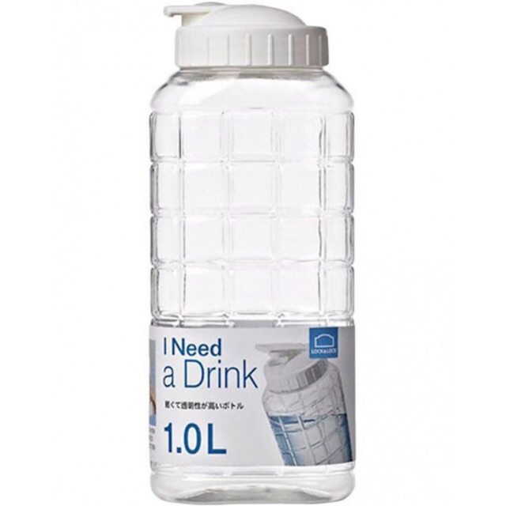
Lít là một đơn vị đo dung tích
Lít viết tắt là l, đọc là lít
Bình nước 19 lít
Bình nước 6 lít
Bình nước 1 lít

Slide 7


Slide 8
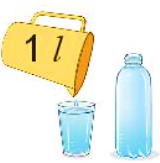
1
Quan sát tranh rồi chọn câu đúng.
Đổ hết nước từ ca 1 l được đầy một chai và một cốc (như hình vẽ).
A. Chai đựng 1 l nước.
B. Chai đựng ít hơn 1 l nước.
C. Chai đựng nhiều hơn 1 l nước.

Slide 9
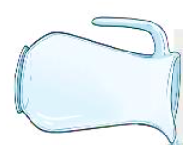
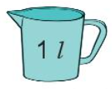

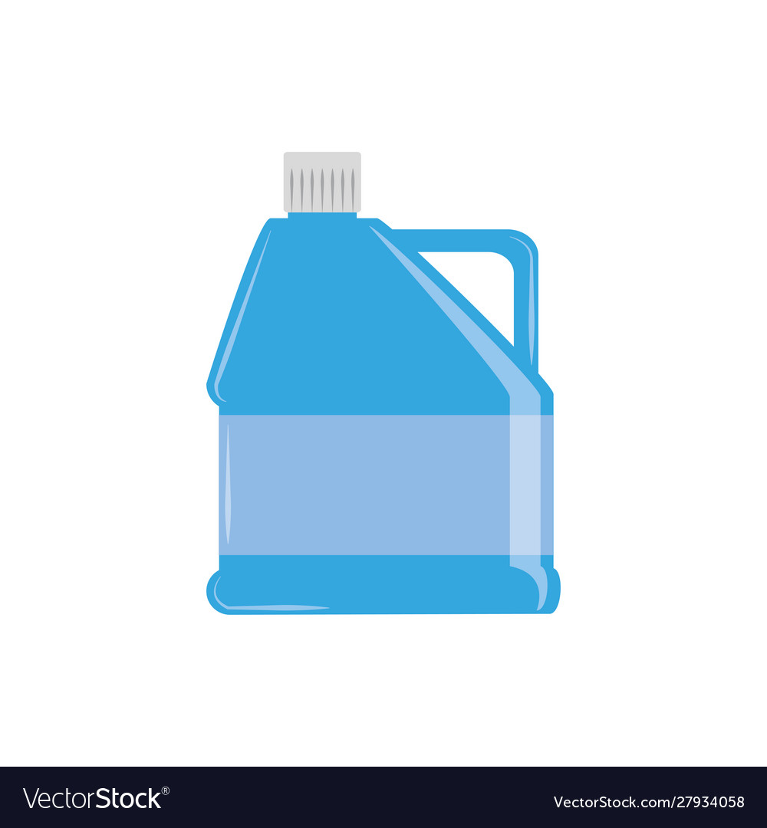
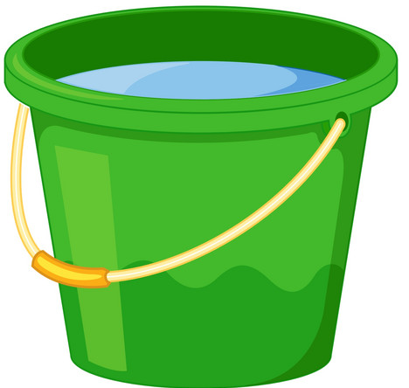
Số?
2
Ba lít
Hai lít
?
?
l
3
l
2
Hai mươi lít
Năm lít
Mười lít
?
?
l
10
l
?
20
5
l

Slide 10
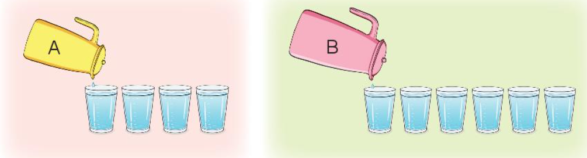
Số?
3
Rót hết nước từ bình A và bình B được các cốc nước (như hình vẽ).
Lượng nước ở bình A là cốc. Lượng nước ở bình B là cốc.
Lượng nước ở bình B nhiều hơn lượng nước ở bình A là cốc.
?
?
6
4
?
2

Slide 11


Slide 12

Cùng theo chân Nam đi siêu thị xem mua được những đồ uống gì nhé!

Slide 13






5 l
Nước ngọt
1l

Slide 14





MỖI NGÀY EM CẦN UỐNG
BAO NHIÊU LÍT NƯỚC ?

Slide 15
Nước rất cần thiết cho đời sống hằng ngày của chúng ta. Các em cần biết sử dụng nước một cách tiết kiệm và cung cấp đủ cho cơ thể 1 ngày 2 lít nước.

Slide 16

Notes:
Thiếu dấu nặng chứ gặp

